Slide 1
외부 모듈

Slide 2
목차
시작하기 전에
모듈 설치하기
모듈 찾아보기
Beautiful Soup 모듈
Flask 모듈
라이브러리와 프레임워크
좀 더 알아보기 - 함수 데코레이터
키워드로 정리하는 핵심 포인트
확인문제

Slide 3
시작하기 전에
[핵심 키워드] : 외부 모듈, pip install, 제어 역전,라이브러리, 프레임워크
[핵심 포인트]
파이썬이 기본적으로 제공하는 것이 아닌 다른 사람들이 만들어 배포하는 모듈을 외부 모듈 (external module) 이라고 부른다. 외부 모듈 중 Beautiful Soup와 Flask를 설치한 후 활용하는 방법을 알아본다.

Slide 4
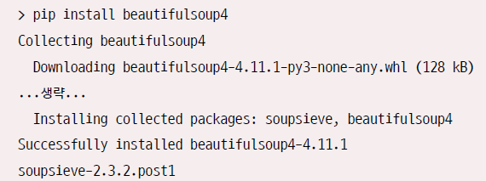
모듈 설치하기
외부 모듈 설치
[Windows] + [R] 클릭하여 프로그램 실행창 띄우고 [cmd] 입력하면 나타나는 명령 프롬프트 창에서 실행

Slide 5
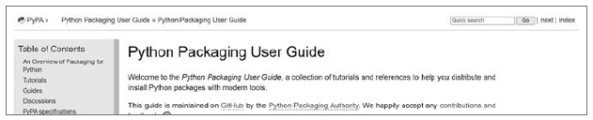
모듈 설치하기
pip
특정 버전 모듈 설치 및 제거 등
https://packaging.python.org/en/latest

Slide 6
모듈 찾아보기
파이썬 관련 도서 구매할 경우 추천 받는 모듈
인터넷 커뮤니티 정보로 접하는 모듈
직접 구글에서 검색하여 찾는 모듈
(Python + 키워드) 검색

Slide 7
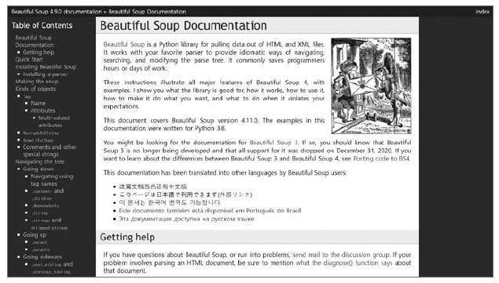
Beautiful Soup 모듈
Beautiful Soup 모듈
웹 페이지 분석 모듈
http://www.crummy.com/software/BeautifulSoup/bs4/doc/

Slide 8
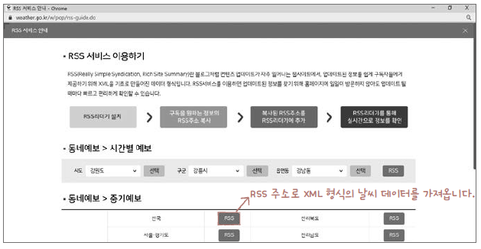
Beautiful Soup 모듈
기상청 날씨 정보 가져와 출력하기
https://www.weather.go.kr/w/pop/rss-guide.do

Slide 9
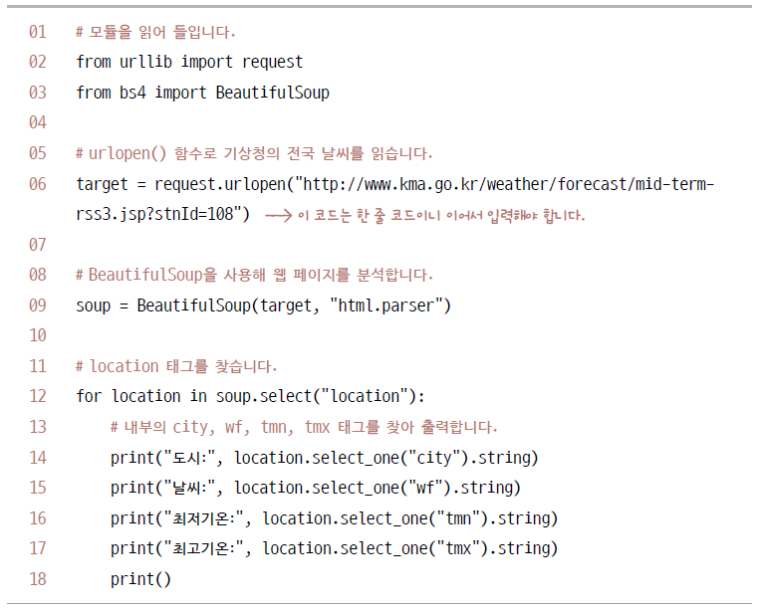
Beautiful Soup 모듈
예시 - Beautiful Soup 모듈로 날씨 가져오기

Slide 10
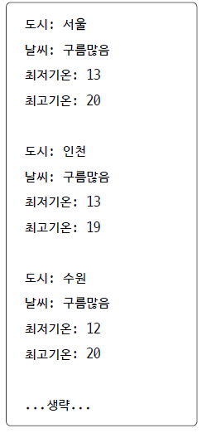
Beautiful Soup 모듈
Beautiful Soup 모듈로 가져 온 날씨 출력 결과

Slide 11
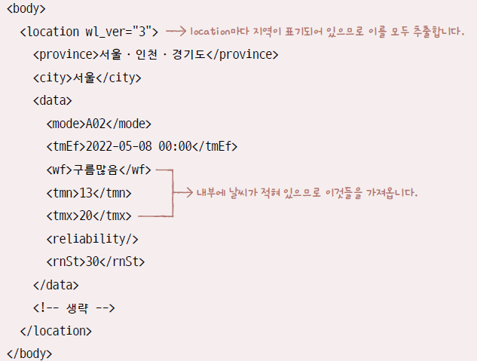
Beautiful Soup 모듈
태그를 여러 개 선택할 때는 select( ) 함수, 하나만 선택할 때는 select_one( ) 함수
기상청의 XML 파일

Slide 12
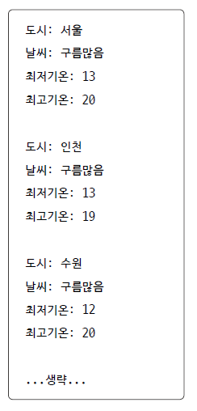
BeautifulSoup 모듈
여기에서 지역 표기된 location 찾고,
location 내부에 있는 city, wf, tmn, tmx 내용 추출

Slide 13
Flask 모듈
Django 모듈
다양한 기능 제공하는 웹 개발 프레임워크
Flask 모듈
작은 기능만을 제공하는 웹 개발 프레임워크
[Window] + [R] 눌러 프로그램 실행 창 띄우고 [cmd] 입력하여 명령 프롬프트 창

Slide 14
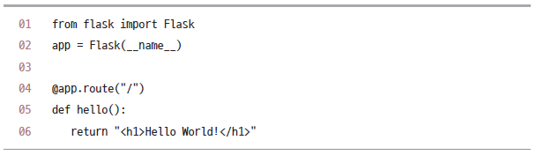
Flask 모듈
예시 – Flask 모듈 사용하기
데코레이터 (decorator)
@app.route()

Slide 15
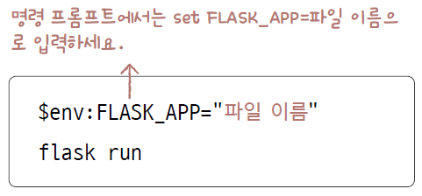
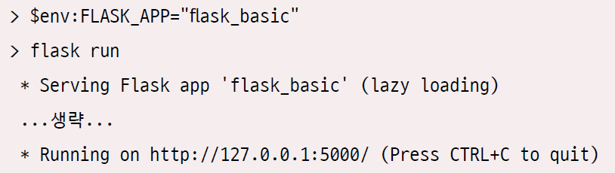
Flask 모듈
Flask에서 코드 실행

Slide 16
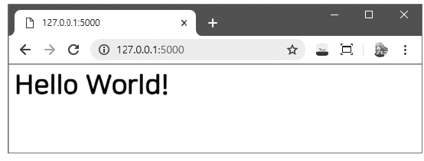
Flask 모듈
Flask 모듈을 사용한 웹 서버
명령 프롬프트 결과 중 웹 브라우저에서 http://127.0.0.1:5000을 입력하면 다음과 같이 "Hello World!"라는 글자를 출력
웹 브라우저와 통신할 수 있는 웹 서버
종료
[Ctrl] + [c]

Slide 17
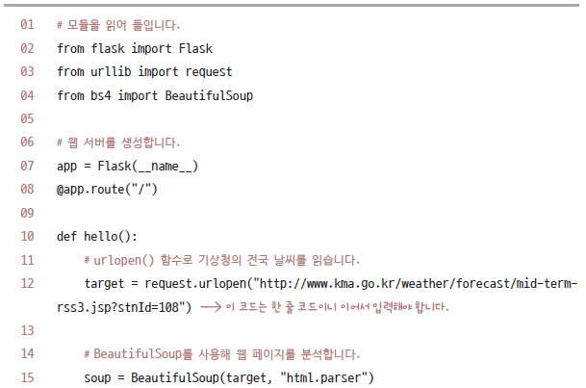
Flask 모듈
예시 – Beautiful Soup 스크레이핑 실행하기

Slide 18
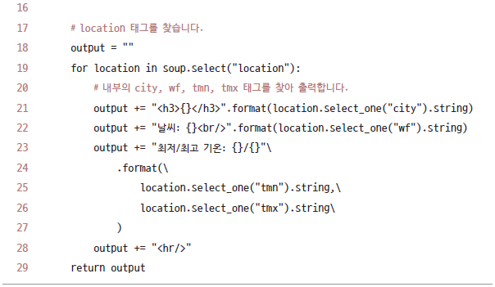
Flask 모듈

Slide 19
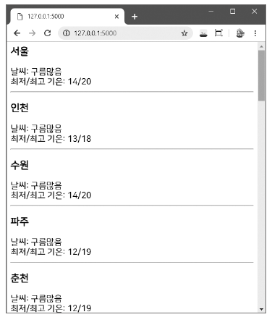
Flask 모듈
접속할 때마다 날씨 정보를 보여주는 웹 서버

Slide 20
라이브러리와 프레임워크
라이브러리 (library)
정상적인 제어 하는 모듈
개발자가 모듈의 기능을 호출하는 형태
프레임워크 (framework)
제어 역전이 발생하는 모듈
모듈이 개발자가 작성한 코드를 실행하는 형태
제어 역전 (loC : Invasion of Control)
개발자가 모듈의 함수를 호출하는 것이 일반적인 제어 흐름.
반대로 개발자가 만든 함수를 모듈이 실행하는 것은 제어가 역전된 것

Slide 21
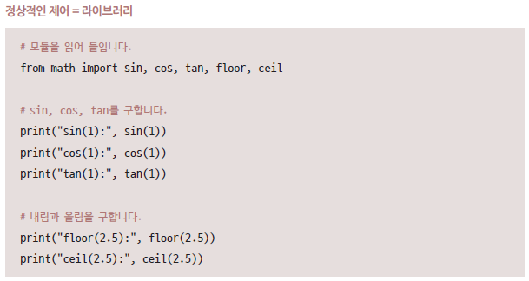
라이브러리와 프레임워크
라이브러리
개발자가 모듈 기능을 호출하는 형태의 모듈

Slide 22
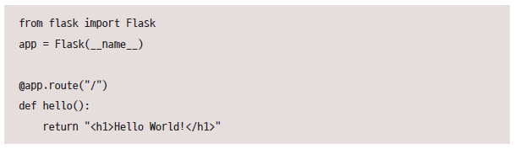
라이브러리와 프레임워크
프레임워크
내부에 함수만 정의하고 직접적으로 무언가 실행하는 코드 없음

Slide 23
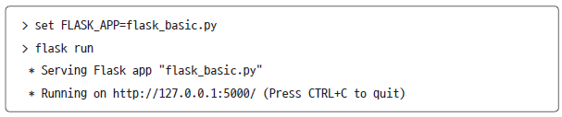
라이브러리와 프레임워크
Flask 모듈 내부에서 출력된 글자들
Flask가 내부적으로 서버를 실행한 뒤 지정한 파일을 읽어 들여 적절한 상황에 스스로 실행
프레임워크 : 모듈이 개발자가 작성한 코드를 실행하는 형태의 모듈
제어 역전 : 개발자가 만든 함수를 모듈이 실행하는 형태의, 일반적인 경우와 반대인 제어 흐름

Slide 24

함수 데코레이터
좀 더
알아보기
데코레이터 : @로 시작하는 구문
함수 데코레이터의 기본
“hello”를 출력하는 함수

Slide 25
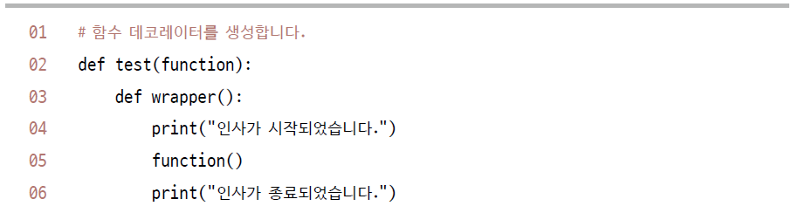
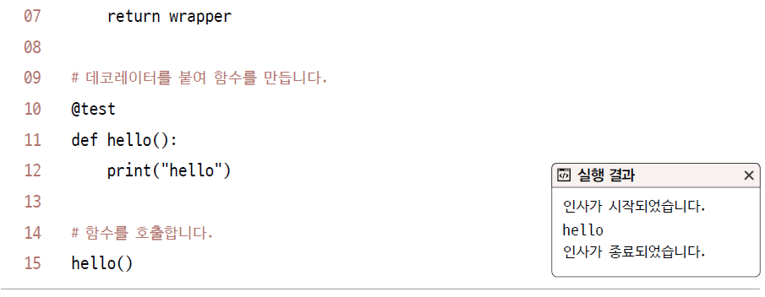
함수 데코레이터
좀 더
알아보기
예시 -함수 데코레이터의 기본

Slide 26
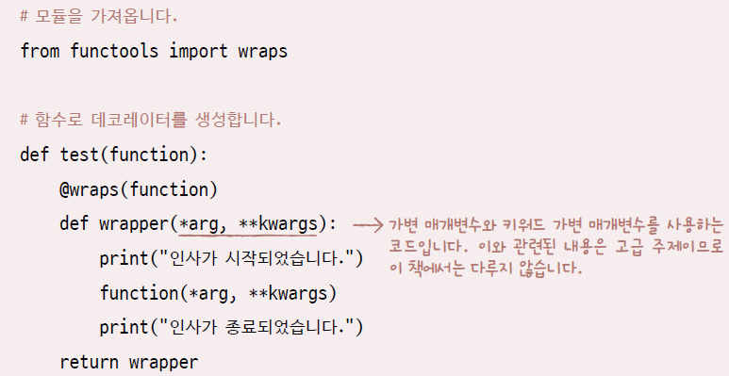
함수 데코레이터
좀 더
알아보기
데코레이터 장점
functools라는 모듈을 사용할 수 있음
매개변수 등을 전달할 수 있어 반복되는 구문이 많아질 때 소스의 가독성을 높임

Slide 27
키워드로 정리하는 핵심 포인트
마무리
외부 모듈 : 파이썬이 기본적으로 제공하지 않는, 다른 사람들이 만들어 제공하는 모듈
pip install : 외부 모듈을 설치할 때 사용하는 명령어
제어 역전 : 개발자가 모듈의 함수를 호출하는 것이 일반적인 제어 흐름이나,
이와 반대로 개발자가 만든 함수를 모듈이 실행하는 것
라이브러리 : 개발자가 모듈의 기능을 호출하는 형태와 같이 정상적인 제어를 하는 모듈
프레임워크 : 모듈이 개발자가 작성한 코드를 실행하는 형태의 모듈

Slide 28
확인문제
마무리
구글에서 “python prime module”이라고 검색하여 파이썬에서 소수prime number를 구하는 모듈을 찾아보세요. prime, primenumbers, pyprimes, pyprimesieve 등 다양한 모듈이 나올 것입니다. 적당한 것을 선택해서 100~1000 사이에 있는 소수가 몇 개인지 구해 주세요.

Slide 29
확인문제
마무리
자신이 나아가고자 하는 분야에서 사용되는 모듈을 찾아보세요
웹 서버 개발
인공지능 개발
데이터 분석
크롤러 개발

Slide 30
Thank You!

